Slide 1
資料 ３
「都市計画公園のあり方について」
（３） 公園・緑地を取り巻く環境の変化

Slide 2
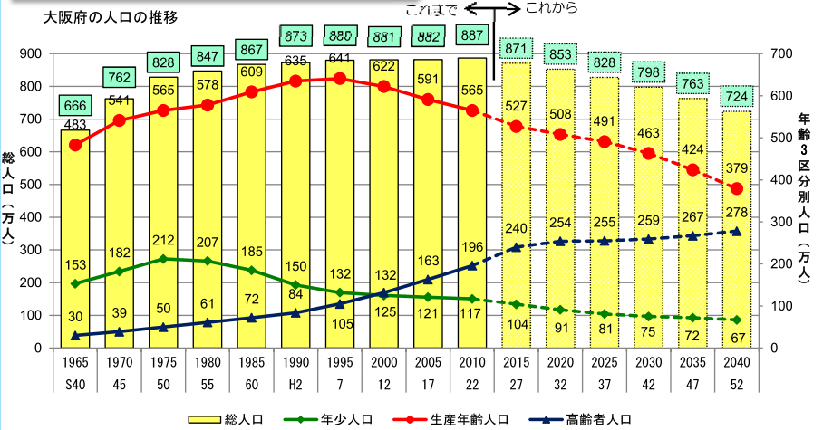
公園・緑地を取り巻く環境の変化
人口減少・少子高齢化
【人口の推移（大阪府）】
これまで
これから
○ ２０１０年をピークに総人口が減少を始める。 ≪全国：２００５年≫
○ ２０４０年の総人口は、２０１５年から１６．９％減少（８７１万人⇒７２４万人） ≪全国：１４．３％≫
○ ２０４０年の高齢者人口の総人口に占める比率は、２０１５年から１０％上昇（２８％⇒３８％） ≪全国：９％≫
○ ２０４０年の生産年齢人口は、２０１５年から２８．１％減少（５２７万人⇒３７９万人） ≪全国：２４％≫
⇒ 府の少子高齢化は、全国平均より急激に進むと予測。
出典：大阪府人口減少社会白書／大阪府／H26.6

Slide 3
公園・緑地を取り巻く環境の変化
人口減少・少子高齢化
【人口の推移（大阪府）】
【地域別 人口推移と将来推計】
郊外への移住
人口減少
自然減や社会減
人口減少
2010(H22)より
36万人減少
（13.5％減）
◆高度成長期
地方から流入
◆ニュータウン開発
人口増加
大阪市地域
2010(H22)より
４２万人減少
（20.4％減）
東部大阪地域
2010(H22)より
2２万人減少
（12.7％減）
泉州地域
北大阪地域
2010(H22)より
2２万人減少
（12.3％減）
南河内地域
2010(H22)より
15万人減少
（23.4％減）
出典：2010(H22)年までは総務省「国勢調査」（年齢不詳を含む）。将来推計については、「大阪府の将来推計人口の点検について」
（H21.3）における大阪府の人口推計（ケース2）を基に、府試算
＜参考＞大阪市地域：大阪市 北大阪地域：吹田市、高槻市、茨木市、摂津市、島本町、豊中市、池田市、箕面市、豊能町、能勢町
東部大阪地域：守口市、枚方市、寝屋川市、大東市、門真市、四條畷市、交野市、八尾市、柏原市、東大阪市
南河内地域：富田林市、河内長野市、松原市、羽曳野市、藤井寺市、大阪狭山市、太子町、河南町、千早赤阪村
泉州地域：堺市、泉大津市、和泉市、高石市、忠岡町、岸和田市、貝塚市、泉佐野市、泉南市、阪南市、熊取町、田尻町、岬町
○今後各地域とも、人口は減少傾向
出典：大阪府人口減少社会白書「人口減少」の潮流（H26.3 推計による改訂版）

Slide 4
公園・緑地を取り巻く環境の変化
人口減少・少子高齢化
【市町村別高齢化率の推移】
平成22（2010）年
平成27（2015）年
平成37（2025）年
○将来、豊能地域の能勢町・豊能町、南河内地域、泉州地域の岬町で高齢化率が高くなる。
出典：大阪府高齢者計画２０１５（大阪府高齢者福祉計画及び介護保険事業支援計画）

Slide 5
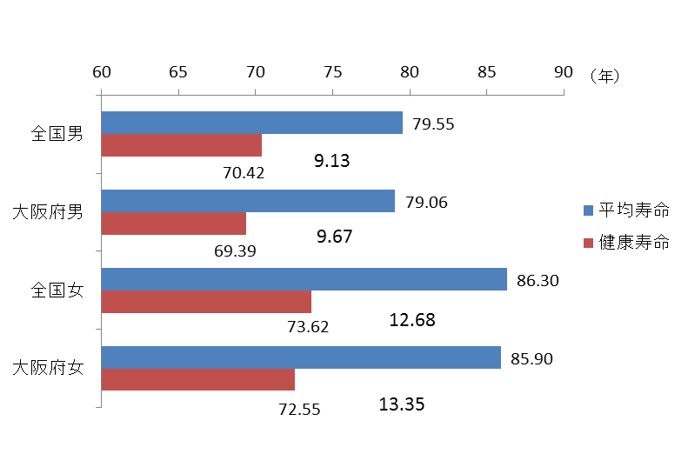
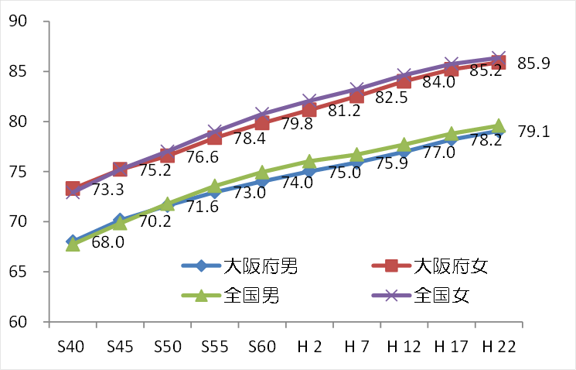
公園・緑地を取り巻く環境の変化
平均寿命・健康寿命
【平均寿命・健康寿命の推移（大阪府）】
出典：厚生労働省業務加工統計
第２次大阪府健康増進計画（平成26年10月修正 大阪府）より
出典：厚生労働科学研究班による算定結果、完全生命表、都道府県別生命表
○大阪府の平均寿命は、平成22年で男性79.1年(全国39位)、女性で85.9年(全国42位)となっている。（左上図）
○大阪府の健康寿命は、平成22年度で男性69.４年（全国44位）、女性72.６年（全国45位）となっている。 (右上図)

Slide 6
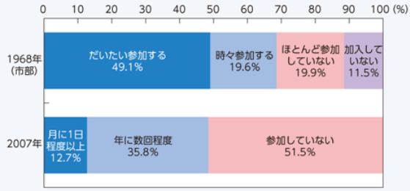
公園・緑地を取り巻く環境の変化
地域コミュニティの変化
【町内会・自治会への参加頻度の変化（全国）】
○町内会・自治会への参加頻度は、1968年から減少。
出典：平成27年版 環境・循環型社会・生物多様性白書／環境省／H27

Slide 7
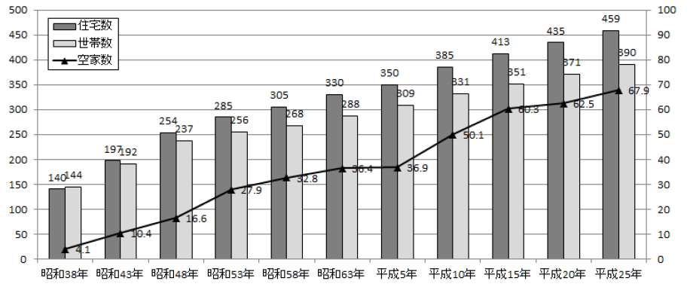
公園・緑地を取り巻く環境の変化
空地・空家
【住宅数・世帯数・空家数、空家率の推移（大阪府）】
（住宅数：万戸、世帯数：万世帯）
Ｈ２５空家率
＝１４．８％
（空家数：万戸）
○ 大阪府の空家率は、全国平均を上回る。（全国：１３．５％に対し、府：１４．８％）
出典：住宅・土地統計調査（速報集計） 結果の概要／大阪府／H25

Slide 8
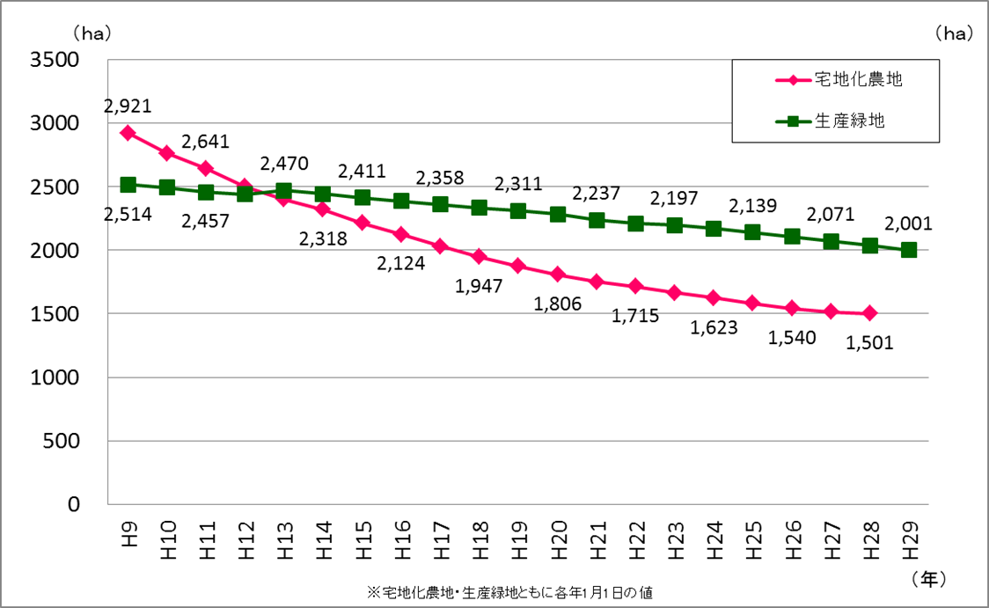
公園・緑地を取り巻く環境の変化
生産緑地等
【府内の市街化区域における農地の現状】
○ 生産緑地の面積は、２０年間で２割減少。
○ 宅地化農地の面積は、２０年間でほぼ半減。
出典：都市農地の保全・活用について／大阪府／H29.5

Slide 9
公園・緑地を取り巻く環境の変化
外国人旅行者
【外国人旅行者数の推移】
（全国、大阪府）
【外国人延べ宿泊者数の推移】
（全国、東京都、京都府、大阪府）
１９７４万人
全国：３．２倍
７１６万人
６２２万人
１５８万人
府：４．５倍
出典：数字で見る大阪府の国際化／大阪府HP／H29.2
○ 外国人旅行者数の伸び率は全国平均を上回る。
○ 外国人宿泊者数の伸び率はほかの主要都府県を上回る。
出典：宿泊旅行統計調査／観光庁／H29.3

Slide 10
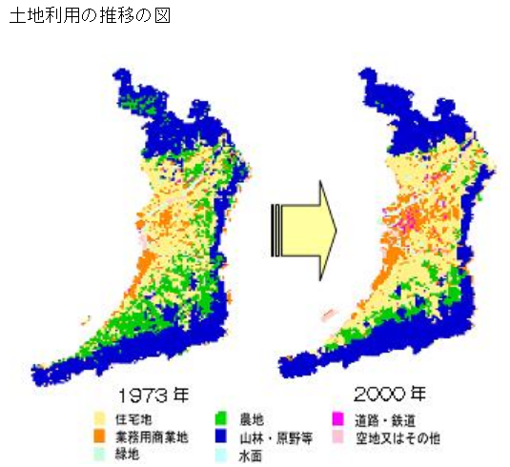
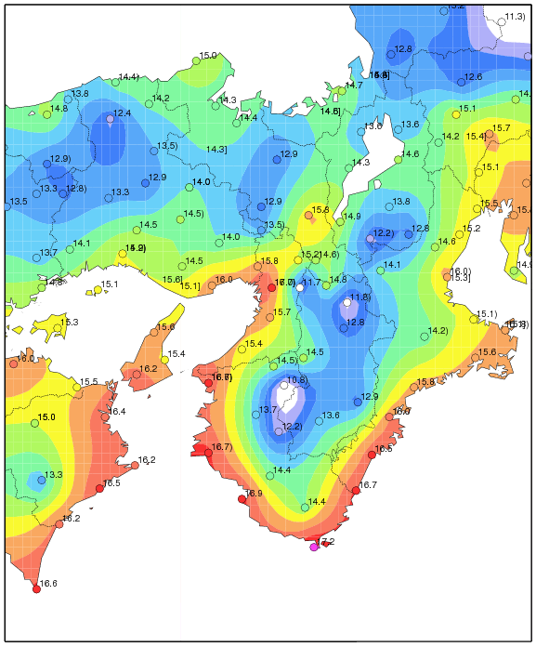
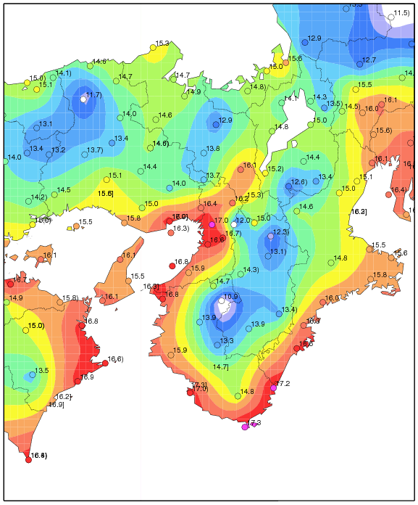

公園・緑地を取り巻く環境の変化
都市環境
【土地利用と気温分布の推移】
1985年～1994年の平均気温
2005年～2014年の平均気温
○ 郊外部の農地の減少が顕著。
○ 都市部で温度上昇が顕著。
左図出典：大阪府環境情報センター 右図出典：大阪管区気象台資料※アメダスを使った10年ごとの年平均気温の分布

Slide 11
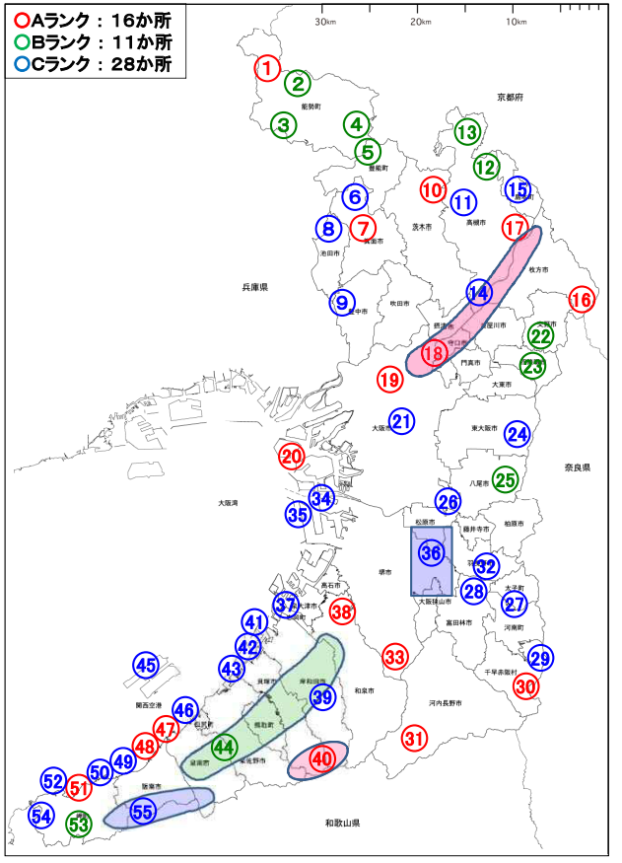
公園・緑地を取り巻く環境の変化
都市環境
【生物多様性ホットスポットに該当する府営公園】
府営公園は、希少な野生生物が生息・生育し、種の多様性が高い「生物多様性ホットスポット」に指定。
箕面公園（Ａランク）：日本昆虫三大地の一つ。植物相も豊かで、特にシダ類が多い。
枚岡公園（Ｃランク）：都市近郊の里山環境で、保護上重要な植物の分布するエリアに位置。
石川河川公園（Ｃランク）：「自然ゾーン」は、石川流域の中で、河川幅員が最も広く多様な生物を保全。
蜻蛉池公園（Ｂランク）：泉州ため池群のエリアに位置し、公園内のため池は貴重な生物の生息空間。
・せんなん里海公園（Ｃランク）：海浜植物の他、砂浜性生物の生息環境を提供。
府営公園
箕面公園
枚岡公園
石川河川公園
二色の浜公園
蜻蛉池公園
せんなん里海公園
出典：大阪府レッドリスト2014／大阪府HP

Slide 12
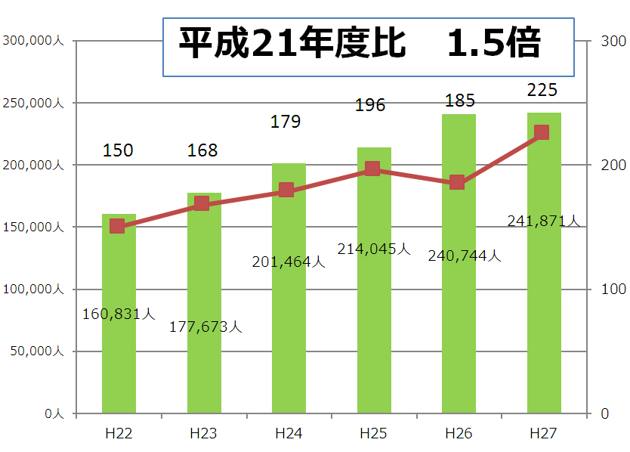
公園・緑地を取り巻く環境の変化
都市環境
【みどりに対する意識（大阪府）】
大阪にみどりがあると感じる府民の割合
みどりに関する行事への参加者数の推移
団体数
参加者数
○ 府域全域では、みどりが多いと感じる府民の割合は、概ね横ばいに推移（約5割）
○ 大阪（市街地内）では、みどりがあると感じる府民の割合が上昇
○ みどりに関する行事の開催数増加に伴い、参加者数も増加。
出典：大阪府Ｑネット調査／H28.9

Slide 13
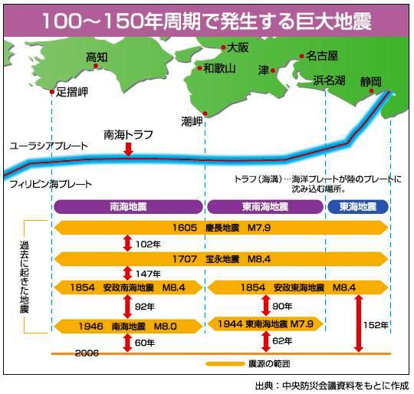
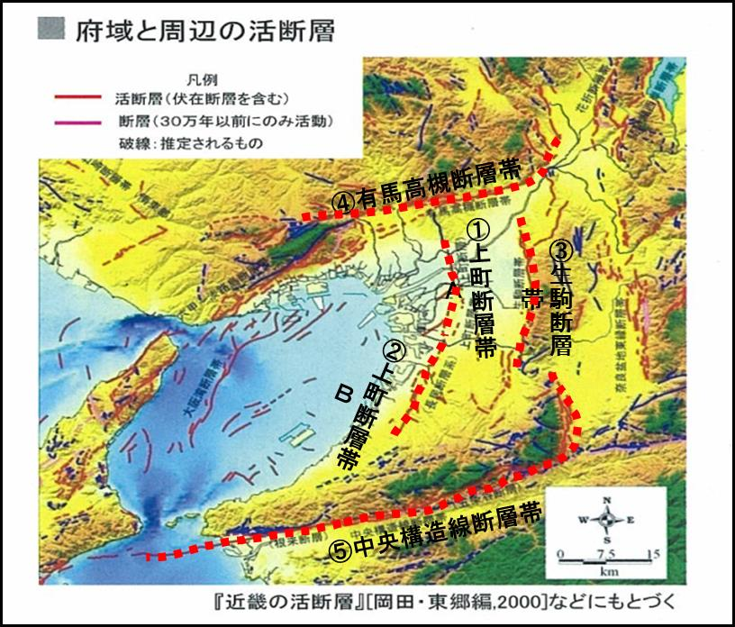
公園・緑地を取り巻く環境の変化
自然災害の発生リスク
【地震発生リスクの高まり】
想定地震 | 今後30年以内の発生確率
①②上町断層帯 | 2～3％
③生駒断層帯 | ほぼ0～0.2％
④有馬高槻断層帯 | ほぼ0～0.03％
⑤中央構造線断層帯 | 0.07～14％
⑥南海トラフ | （M8～9クラス)70％程度
 | (巨大地震)明示せず
注)地震調査研究推進本部(基準日：2016.1.1)
○ 南海・東南海地震から70年以上経過。
○ 南海トラフ巨大地震は今後30年以内に70％の確率で発生
○ 避難者見込は最大（発災後１か月）で、約１９２万人程度。

Slide 14
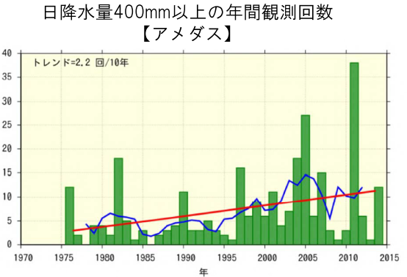
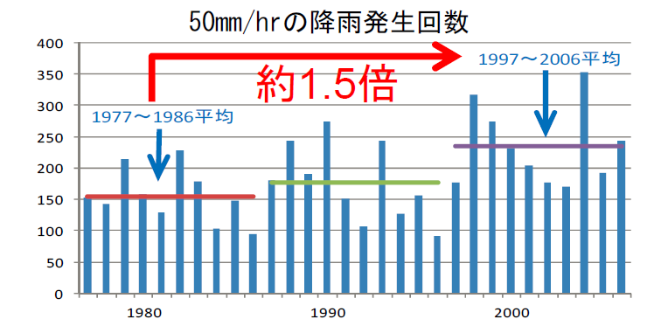
公園・緑地を取り巻く環境の変化
自然災害の発生リスク
【水害発生リスクの高まり（全国）】
※青線は、計測期間の平均的な変化から、長期の自然変動の要因を取り除き
人為による気象の変化を算出。
出典：気象庁
出典：激甚化する最近の自然災害について／国土交通省／H28.9
○ 日降水量400mm以上の発生日数は、１０年間に２．２日の割合で増加。
○ 時間降水量50mm以上の発生回数は、30年間で約1.5倍。

Slide 15
公園・緑地を取り巻く環境の変化
投資余力の減少
【都市整備部の建設事業費の推移】
※出典：財政ノート（平成26年9月）（大阪府）
【府営公園事業費の推移】
ピーク時（H7年度）
194億円
元年～20年の平均
約125億円
H20年度62億円
ピーク時の約1／3
○ 平成7年度をピークに減少、施設の老朽化が進行。
出典：大阪府

Slide 16
公園・緑地を取り巻く環境の変化 まとめ
人口減少・少子高齢化
低い健康寿命
都市環境の悪化
ヒートアイランド現象の深刻化
地域コミュニティの衰退
自然災害発生リスクの高まり
迫る南海トラフ地震
各地で多発する水害
土地利用の変化
空地・空き家の増加
緑地の減少
投資余力の減少
財政的制約
みどりに対する
府民意識の高まり
外国人旅行者の増加

Slide 17
（参考） 国の動き
「新たな時代の都市マネジメントに対応した都市公園等のあり方検討会」H26.11～H28.5
●社会状況の変化を背景として、緑とオープンスペース政策は、緑とオープンスペースのポテンシャルを、都市のため、地域のため、市民のために最大限引き出すことを重視する新たなステージへと移行すべき。
●新たなステージ移行に向けて重視すべき観点
１．ストック効果をより高める
２．民との連携を加速する
３．都市公園を一層柔軟に使いこなす
●今後のみどりとオープンスペース政策の重点的な推進戦略
１．緑とオープンスペースによる都市のリノベーションの推進
…緑の基本計画を強化して緑とオープンスペースを基軸とした都市の再構築を推進、地域に応じた戦略的な都市公園のストック
再編による都市の活性化等を推進
２．より柔軟に都市公園を使いこなすためのプランニングとマネジメントの強化
…まちの魅力、価値の向上に向けた都市公園マネジメントの推進や子育てなど地域ニーズに応じた都市公園の整備、民間事業者
による収益施設の設置促進と公園の質の向上への還元等を推進
３．民との効果的な連携のための仕組みの充実
…多様な主体との連携による緑とオープンスペースの利活用を活性化するための 体制の構築、都市公園の管理の質を客観的に
評価、見える化する仕組みの創設等を推進
→都市公園法の改正 （都市公園の再生・活性化）都市緑地法等の改正

